Slide 1


프로젝트 사전조사 및 초기단계
5작교_12월보고
라온아띠 22기
팀원 깅민진
김주연
김채연
민예은
이지연

Slide 2

목차
1.
2.
11월 활동보고
활동평가 & 소감 및 피드백
- 12/29 찾아가는 업사이클링 교육
- 12/30 고양-베트남 라온아띠 교류
3.
1월 계획

Slide 3


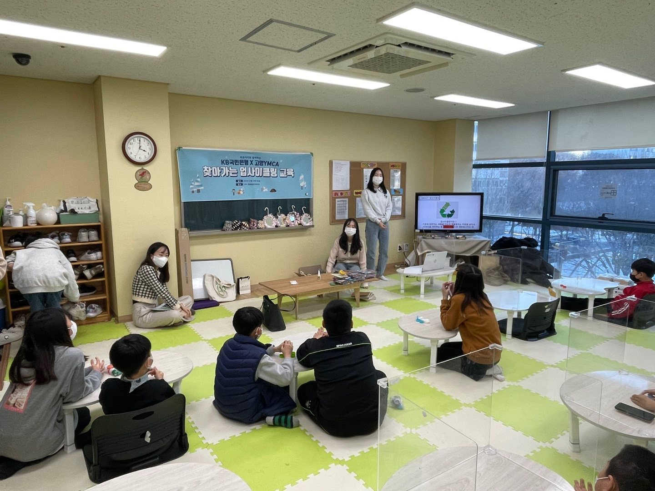

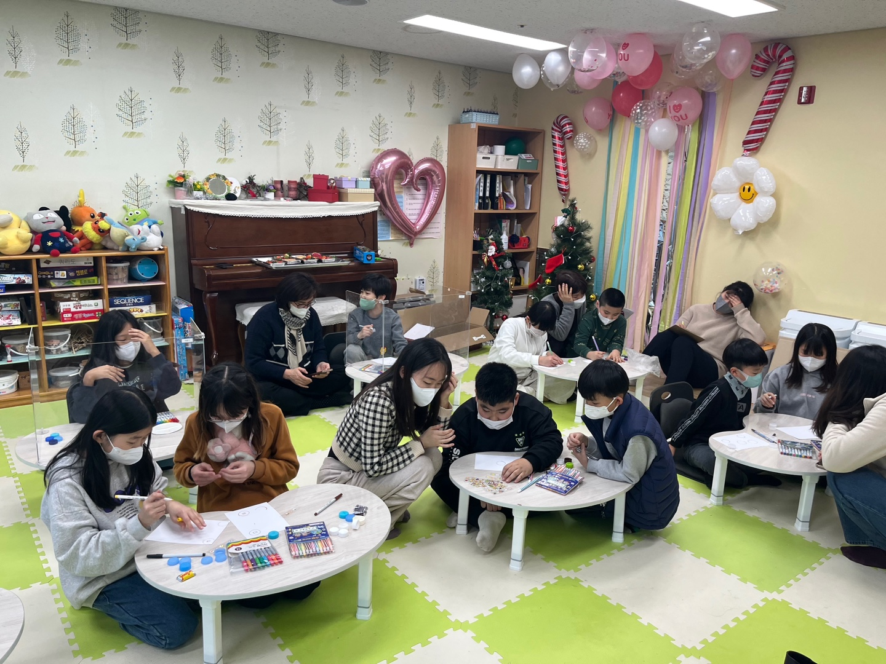
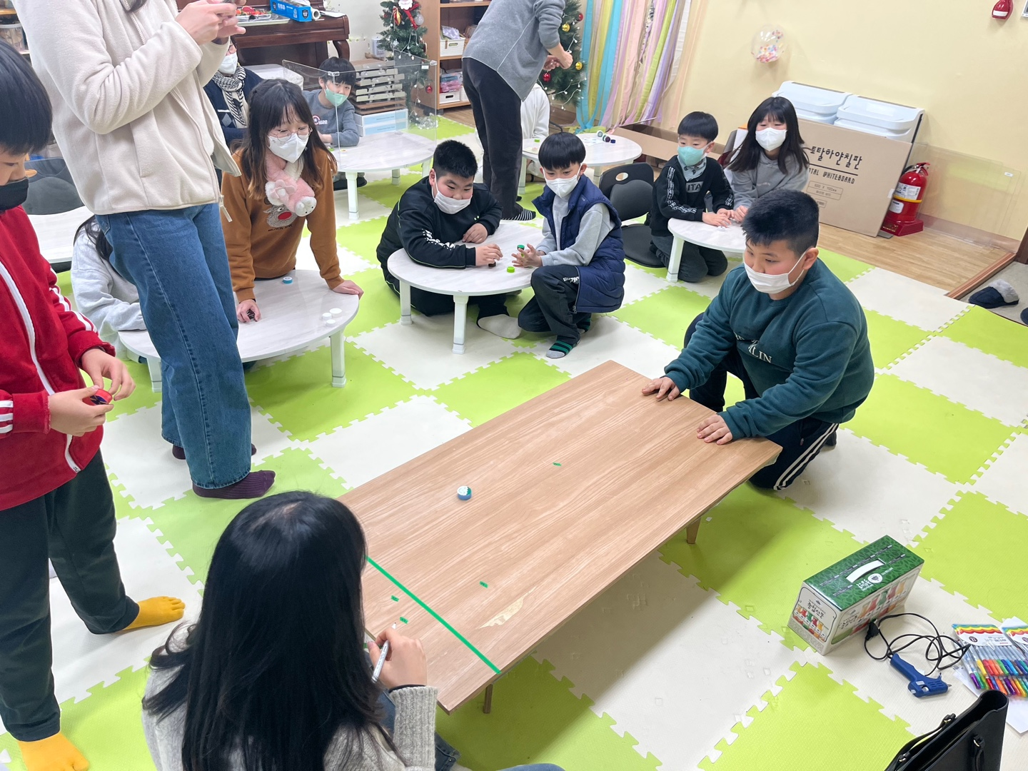
활동 1
찾아가는 업사이클링 교육
2022.12.29
고양시 흰돌종합사회복지관 지역아동센터에서 초등학생을 대상으로 업사이클링 교육을 진행하였다.
업사이클링 퀴즈와 병뚜껑을 활용한 자석만들기, 자석 알까기 게임을 진행하며 아이들이 업사이클링을 자연스럽게 알아갈 수 있는 시간이었다.

Slide 4
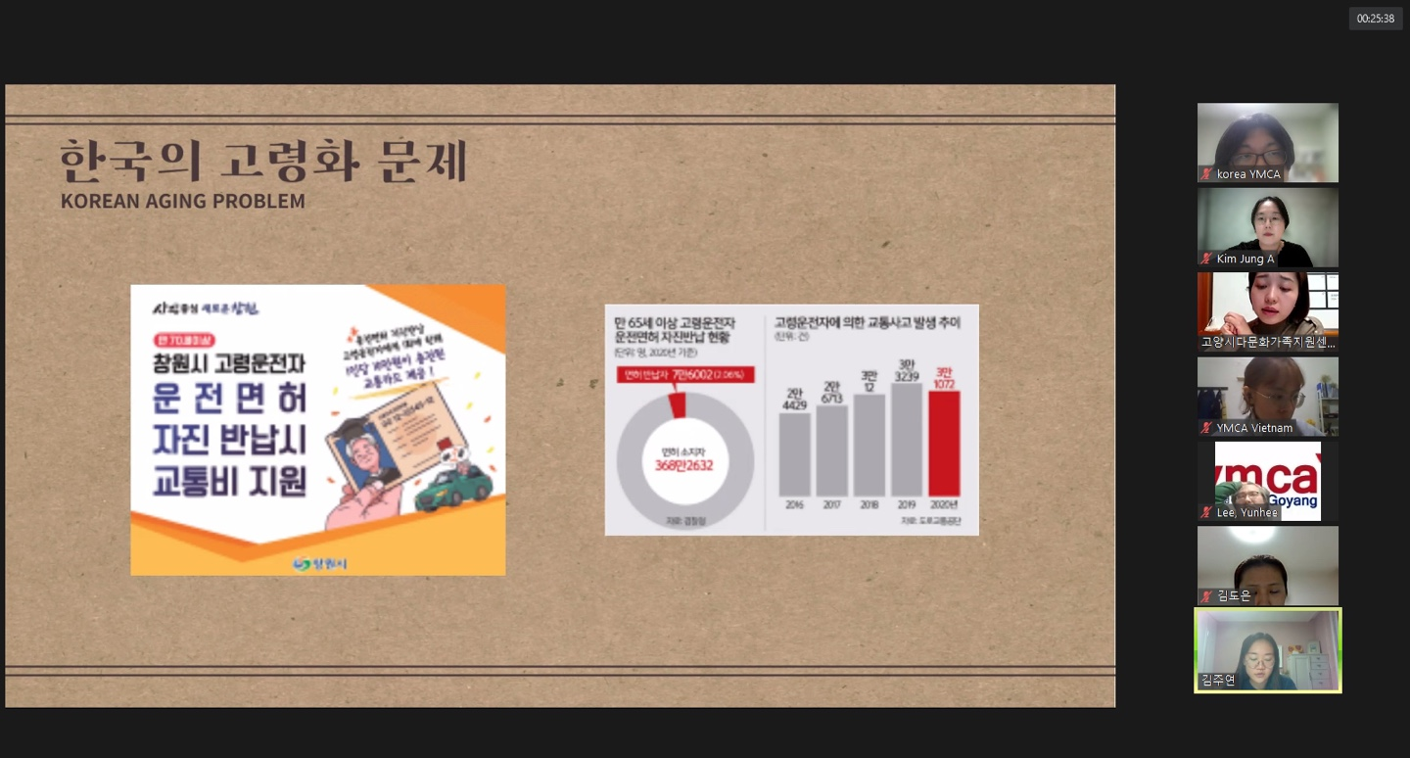
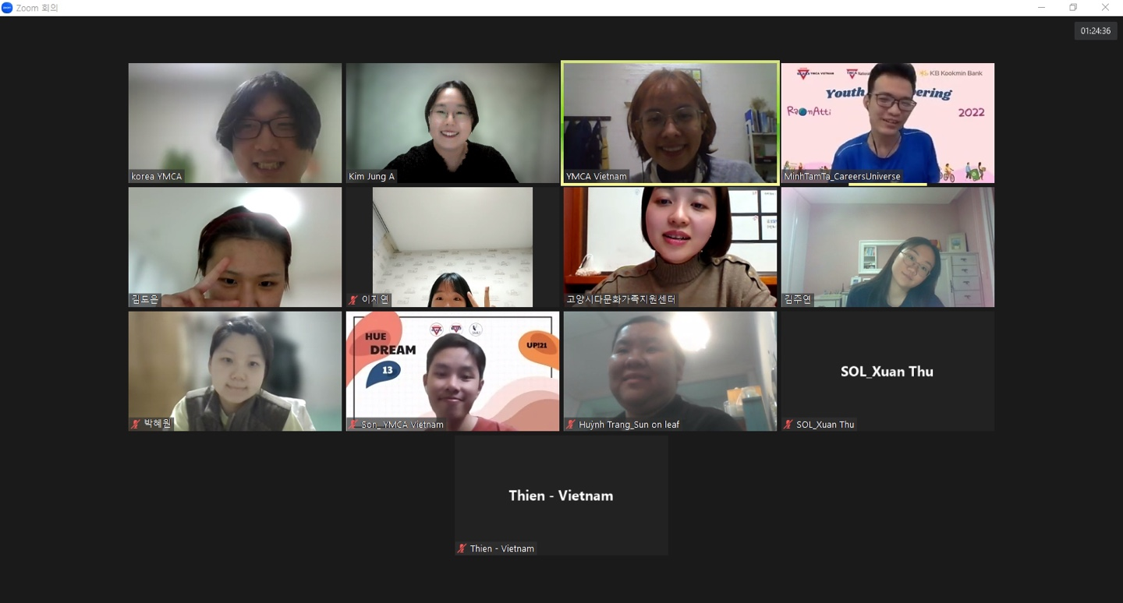
활동 2
고양-베트남 라온아띠 교류
2022.12.30
고양과 베트남 단원들이 각자 나라의 이슈에 대해 설명하고, 서로 토론하는 시간을 가졌다.
한국과 베트남이 공동의 문제점을 가지고 있다는 사실도 알 수 있었고, 이를 위해 세계가 하나된 노력을 해야 한다고 느꼈다.

Slide 5




12월에는 우리가 진행한 업사이클링 프로젝트가 막을 내리는 달이었다. 돌이켜보면 그동안 노인분들과 함께 업사이클링 물품을 만들고, 이를 아동복지센터에게 전달도 하고 함께 만들어보는 등 다양한 경험들을 쌓아온 것 같다. 우리조차도 잘 몰랐던 업사이클링에 대해 우리도 잘 알게되고 다른 사람들 또한 잘 알게된 것에 큰 의미를 느낄 수 있었다
12월은 뜻깊은 라온아띠 활동의 마침표를 찍게 되는 달이었다. 마지막 활동을 마쳤기 때문이다. 우리의 마지막 활동은 아동복지센터에 방문하여 아이들에게 업사이클링에 대해 알리는 일이었다.그리고 노인분들과 함께 만든 물건을 전달하는 일도 하였다. 아이들이 업사이클링에 대해 제대로 알게된거 같아 의미있었고 직접 몸으로 체험을 통해 알게한 것이 잘한 일이라고 생각했다.
초등학생 아이들이 흥미를 느낄 수 있게 프로그램을 잘 준비했던 것 같다. 마지막에 시간이 촉박했고 모든 아이들이 원하는 만큼의 병뚜껑 자석을 만들어주지는 못했지만, 계획한대로 잘 진행되었다. 아이들에게 업사이클링 물품을 직접 제작하게 함으로써 아이들이 업사이클링을 이해하는 데 도움이 됐을 것이라고 생각한다
활동평가
강민진
김주연
김채연
12월에는 11월에 진행한 복지관 프로그램에 대한 피드백과 느낀점을 팀원들과 공유하는 시간을 가졌다 또한 지역아동센터에서 아이들과 노인분들이 만드신 업사이클링 제품을 소개하고, 게임을 만들어 진행하였다 노인분들과 어린이 모두 적극적으로 참여해주셔서 활동을 잘 마무리할 수 있었다
12월 한달동안 마지막 남은 활동을 진행하면서, 그동안의 프로젝트를 되돌아볼 수 있었다. 자료조사부터 시작해서 주변을 직접 알아보고 적용시키기까지 많은 과정을 거쳐왔다는 생각이 들었다. 그리고 마지막에 초등학생들과 활동을 함께하며 마무리할 수 있어 좋았다.
민예은
이지연

Slide 6

12월을 마무리하며...
팀장님께서 노인분들의 활동보고회 시간에 우리들과 함께한 업사이클링 활동 이야기를 많이 해주셨다고 했다. 그리고 감사의 의미로 대추빵과 팔찌를 선물로 우리에게 주라고 두고 가셨다고 했다.너무 감동적이었고 뿌듯했다. 우리가 봉사활동을 한 것이지만 오히려 우리가 더 많을 것을 얻어가고 배워가는 기분이었다. 아이들과 병뚜껑만들기와 병뚜껑 게임할 때도 생각보다 우리의 말을 잘 따라줬고 적극적으로 참여해주어서 고마웠다. 이 활동을 같이 해준 오작교 팀 친구들, 그리고 마음씨 고우신 우리 여사님들, 귀여운 아동센터 친구들까지 모두에게 감사하다는 말씀 드리고 싶고 잊지 못할 거란 이야기 꼭 전하고 싶다.
-김주연-
겨울이 온만큼 활동 마무리도 잘 된것 같아서 팀원 지연이 예은이 차연이 주연이에게 수고했다고, 진심으로 고맙다고 전하고 싶다. 8월 우리가 제출한 계획보단 미약하게 달성되었을지 몰라도 결국 해왔던 것들을 보면 나름의 목표를 달성했고 활동에 팀원 모두가 진심이었덩 것 같아 뿌듯하다
- 강민진-

Slide 7
12월을 마무리하며...
12월에는 아동복지센터에 방문해 업사이클링에 대한 교육을 했다. 처음에는 우리가 계획했던대로 잘 이루어지지 않을까봐 걱정했지만, 아이들이 적극적으로 참여해주고 재미있어해줘서 뿌듯했다. 마지막 활동마저 끝이 나니 우리의 프로젝트가 마무리 되었다는 것이 실감났다. 몇 달 간의 프로젝트를 진행하면서 배운 것도 많고 받은 것도 많아 의미 있었고 여러 경험들을 통해 발전할 수 있었던 것 같다.
-김채연-
계획 단계부터 막막하고 고민이 많았지만 결국 활동을 잘 마무리 할 수 있어 다행이었다 업사이클링의 중요성과 세대 간 교류의 의미를 깨달을 수 있는 귀중한 시간이었다. 이 활동의 지속가능성에 대해 좀 더 고민해보면서 생각을 확장시킬 수도 있었다
-민예은-

Slide 8
12월을 마무리하며...
11월 한달동안 노인분들과 제작했던 업사이클링 물품을 아동센터에 가서 소개하고 활동하면서 많은 배움과 생각을 할 수 있었다. 아이들이 생각보다 업사이클링에 관심을 가지고 활동에 참여해주어서 뿌듯했다.
그리고 아이들 눈높이에 맞추어 게임과 만들기 활동을 하니까, 이해를 도울 수 있었던 것 같아서 다행이었다.
1월에 프로젝트를 정리하고 마무리하며 그동안의 활동을 잘 끝낼 수 있기를 바란다.
-이지연-

Slide 9





1월 계획
최종보고서 제출
1/15
01
최종보고서 제출
최종점검 모임
최종점검 모임
1/25
02

Slide 10
감사합니다

